Slide 1
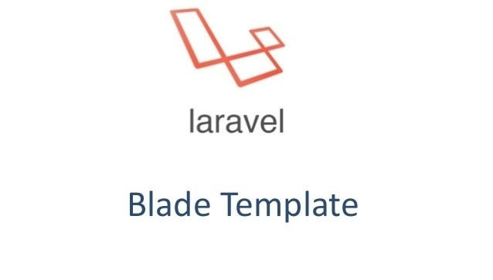
Herencia de Plantillas

Slide 2
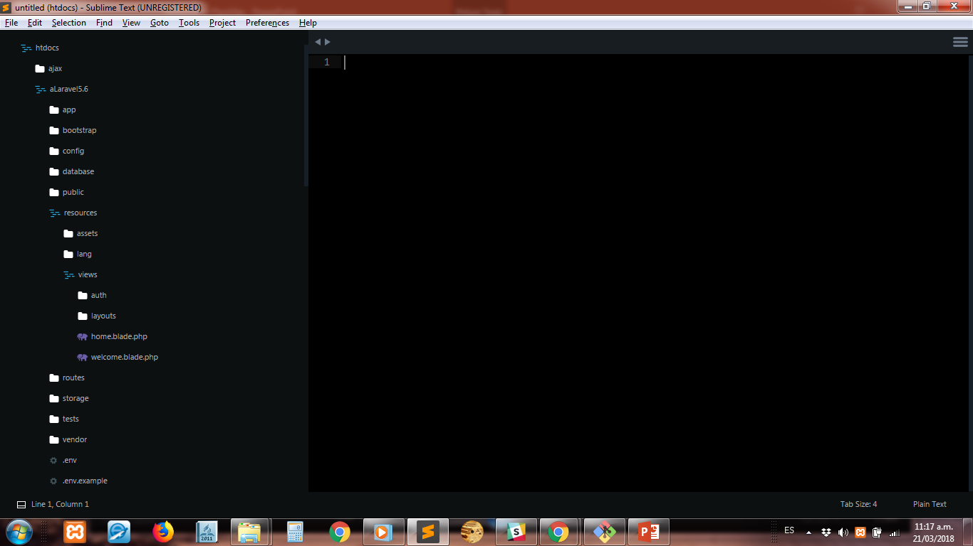
Notes:
Vemos nuestra estructura de archivos de nuestro proyecto

Slide 3
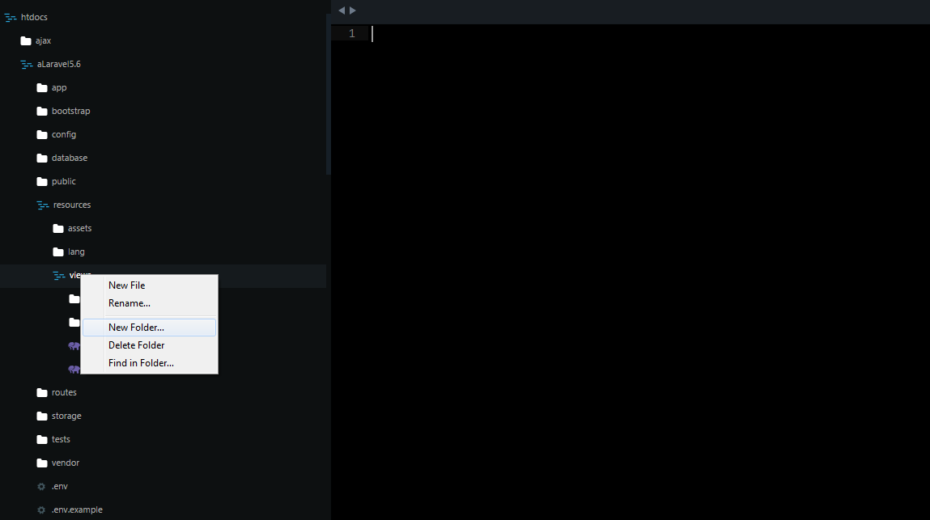
Notes:
Creo una nueva carpeta

Slide 4
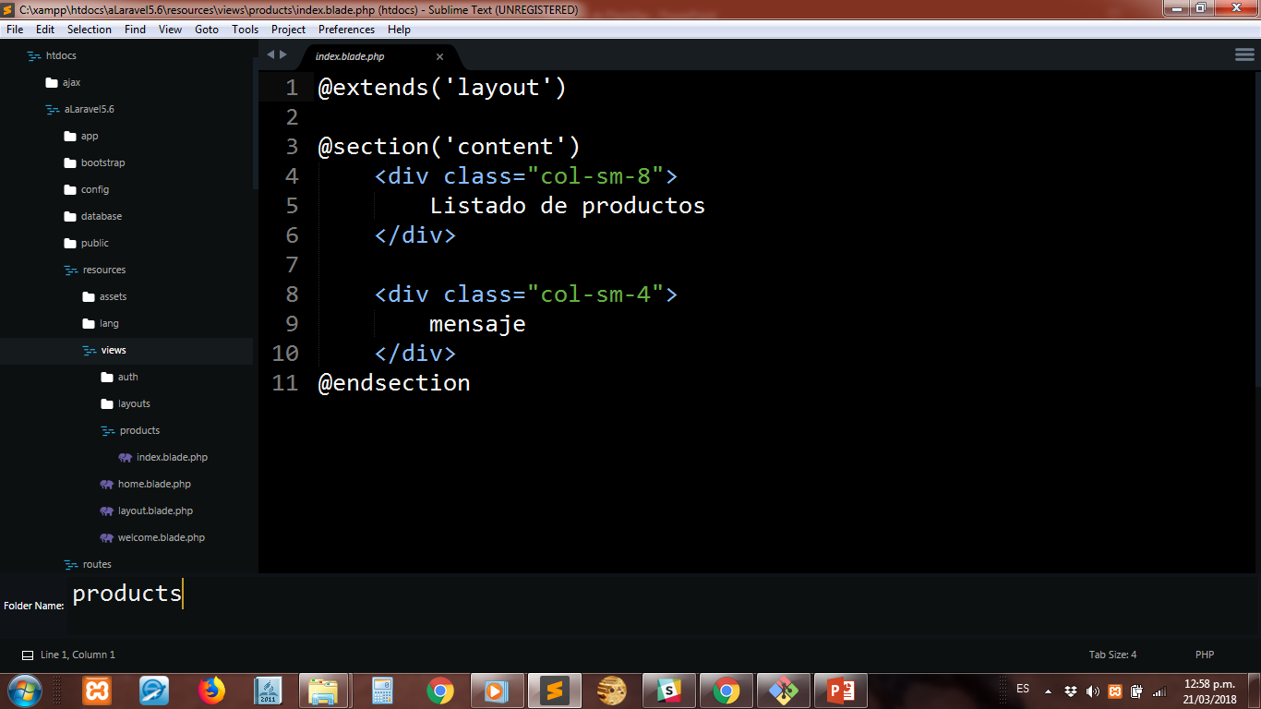
Notes:
Le vamos a llamar products como la tabla de products en nuestra base de datos

Slide 5
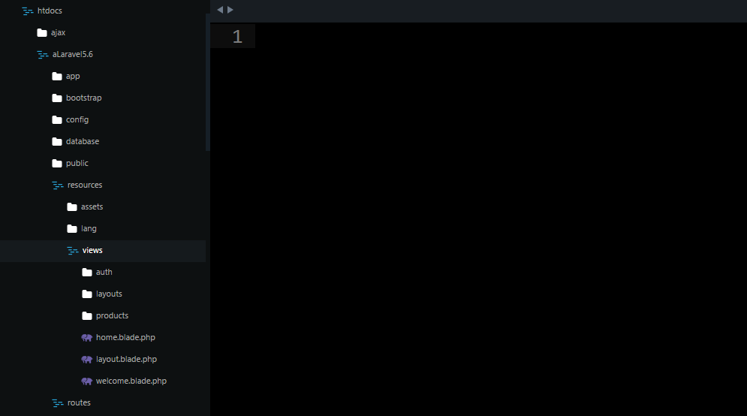
Notes:
Verificamos que la carpeta products esta dentro de views

Slide 6
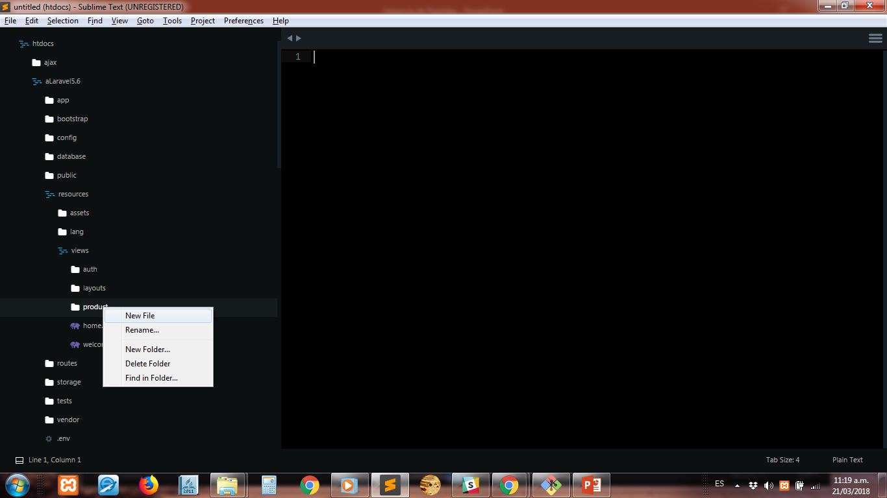
Notes:
Dentro de la carpeta products creamos un nuevo archivo

Slide 7
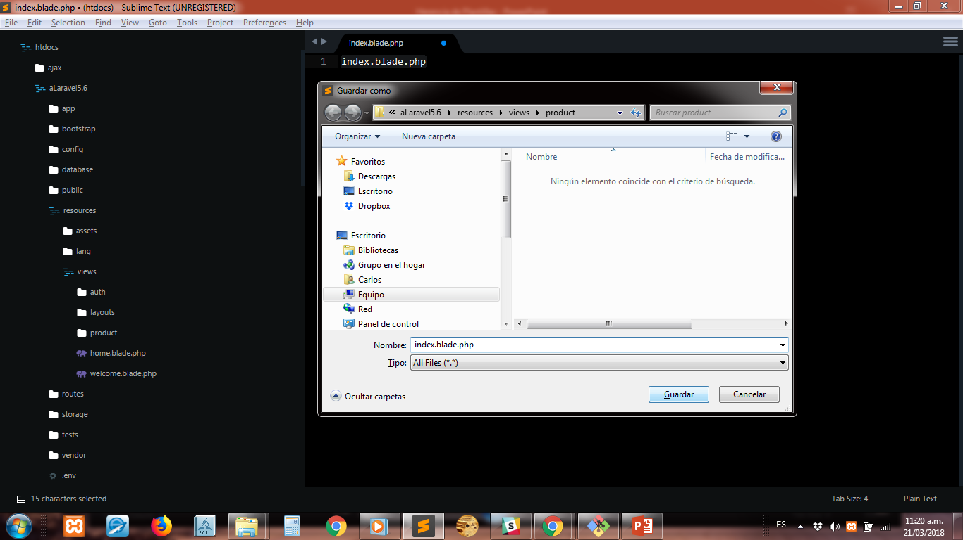
Notes:
Le colocamos como nombre index.blade.php

Slide 8
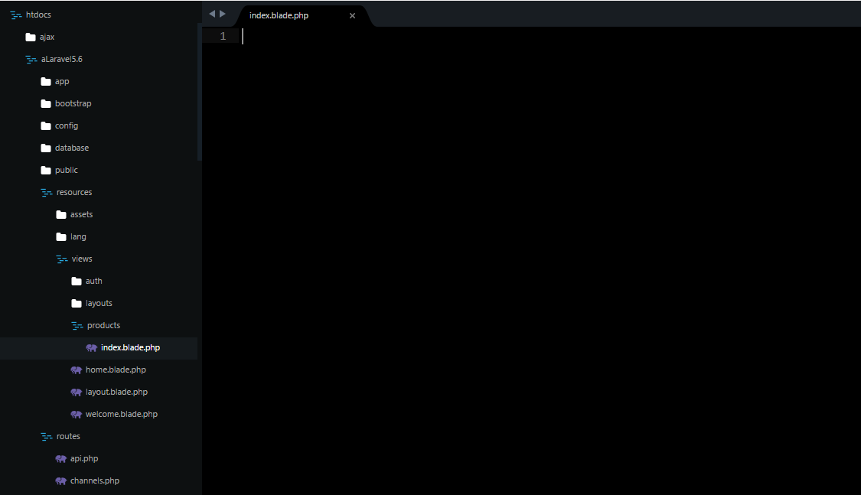
Notes:
Verificamos que el archivo este dentro de nuestra carpeta products

Slide 9
Creamos una carpeta llamada product resources/views/product Dentro de product creamos un archivo llamado index.blade.php resource views products index.blade.php

Slide 10
@extends('layouts.app')
@section('content')
<div class="container">
<div class="row justify-content-center">
<div class="col-md-8">
<div class="card">
<div class="card-header">Dashboard</div>
<div class="card-body">
@if (session('status'))
<div class="alert alert-success">
{{ session('status') }}
</div>
@endif
<h3>Bienvenido {{ Auth::user()->name }} a la administración de tu página<h3>
</div>
</div>
</div>
</div>
</div>
@endsection
Notes:
vamos a home y agregamos la linea para que apararezca el usuario logueado, esta linea va dentro de la etiqueta h3

Slide 11
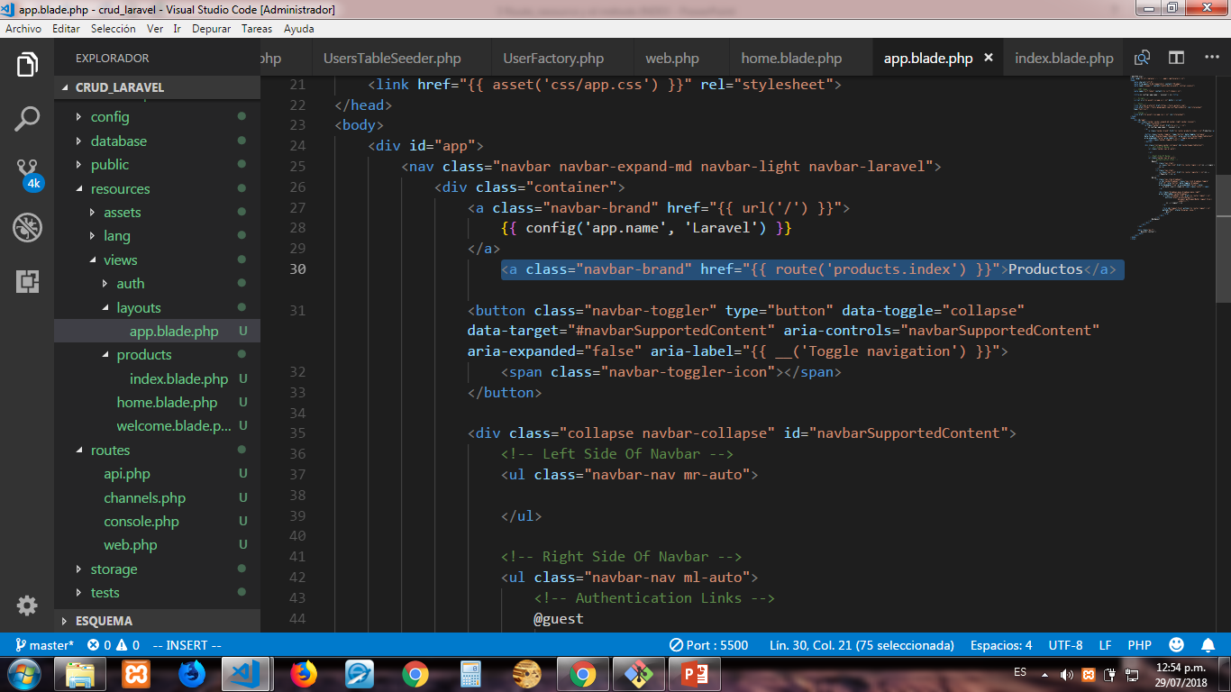
Notes:
Agregamos una etiqueta al menú en el home a través del archivo ubicado en la carpeta layouts/app.blade.php
En el menú colocamos la etiqueta de Productos
<a class="navbar-brand" href="{{ route('products.index') }}">Productos</a>

Slide 12
